Slide 1

香港粗菜馆在线订座系统开发
—— 毕业设计中期答辩
卓越软件1602 马希磊
2020. 4. 14

Slide 2
课题目标
本课题的主要内容有：
提前订座，订餐，到号提醒，评论打分等基本功能。对部分数据集进行整理，实现数据可视化分析
管理员可以通过后台管理界面对用户数据和订单进行修改和管理，统计分析。
过号自动重排功能，合理调整各种用户等待时长。

Slide 3
课题进展
已完成的内容：
网站首页展示
用户管理：用户登录注册，用户特征分析
菜品管理：上传菜品，修改、删除菜品
订单管理：查看、编辑订单，倒计时提醒，销量统计

Slide 4
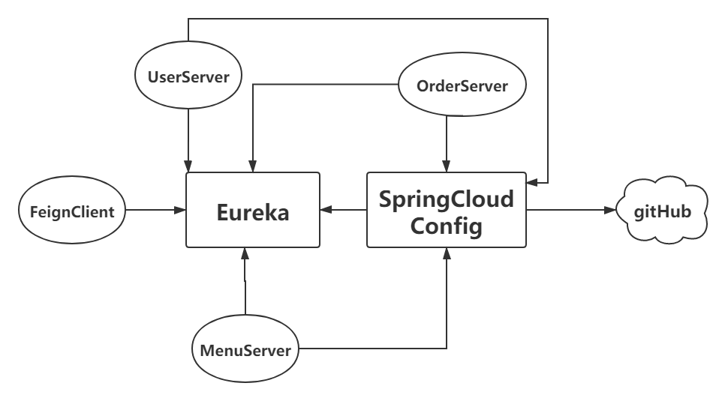
课题内容
SpringBoot+SpringCloud分布式系统

Slide 5
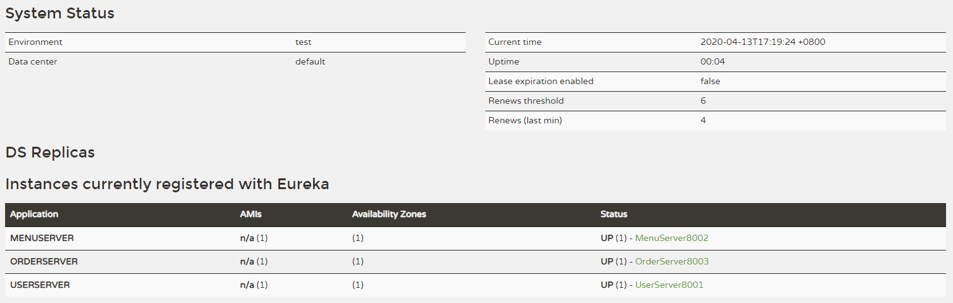
课题内容
Eureka服务注册中心

Slide 6
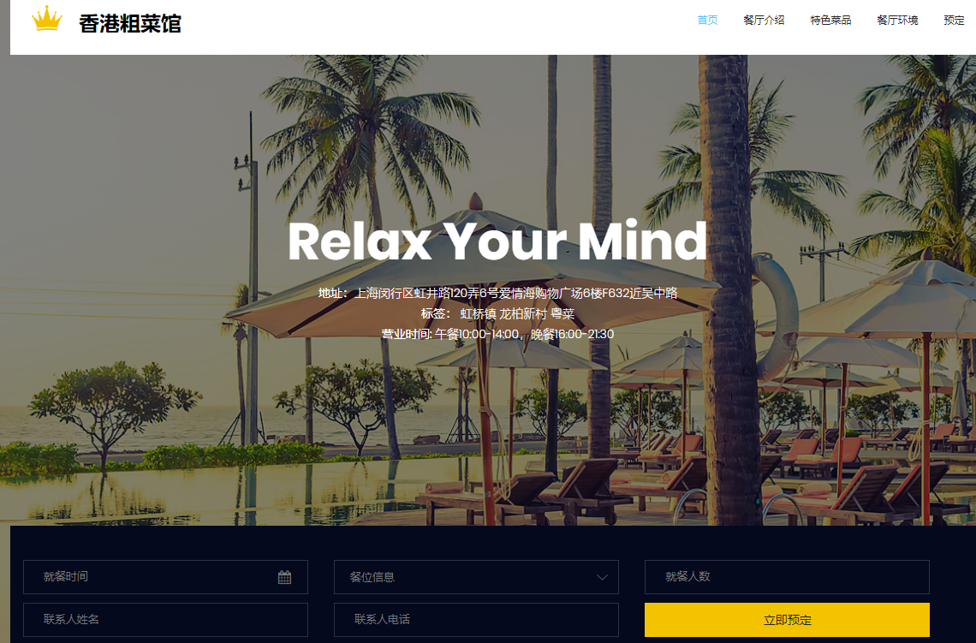
课题内容
首页及预订页面

Slide 7
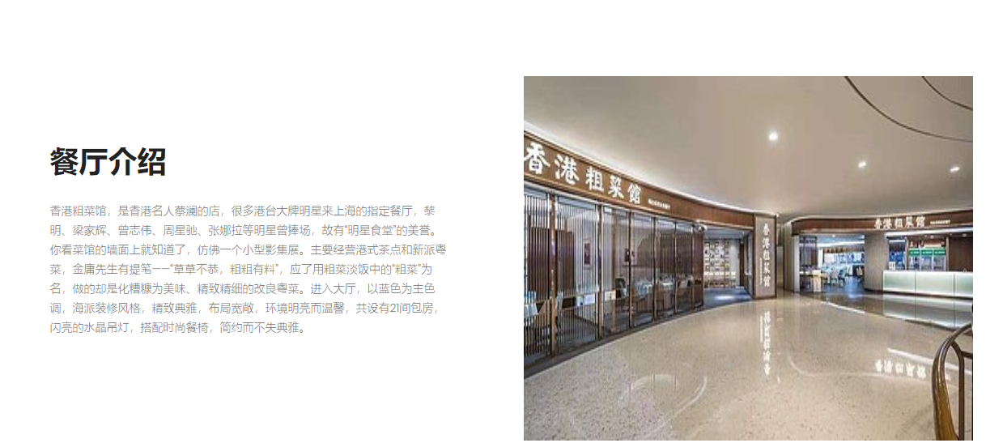
课题内容
餐厅介绍

Slide 8
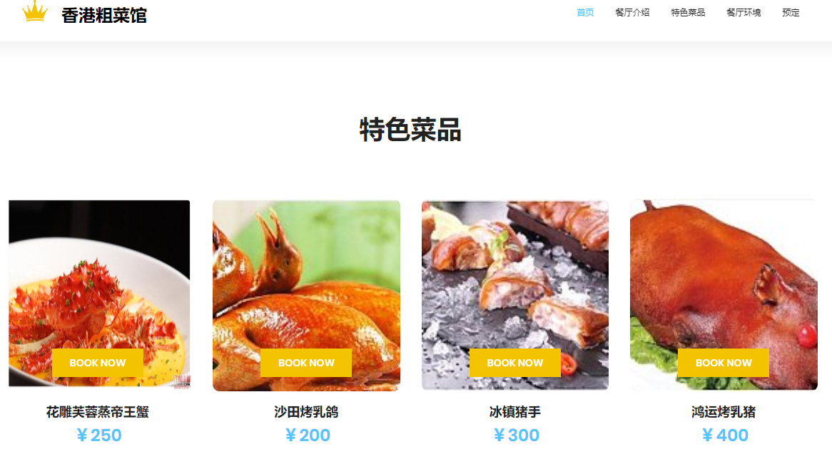
课题内容
特色菜品
√
种类：基于约束的结构学习、基于评分的结构学习
Hill Climb Search + K2Score

Slide 9
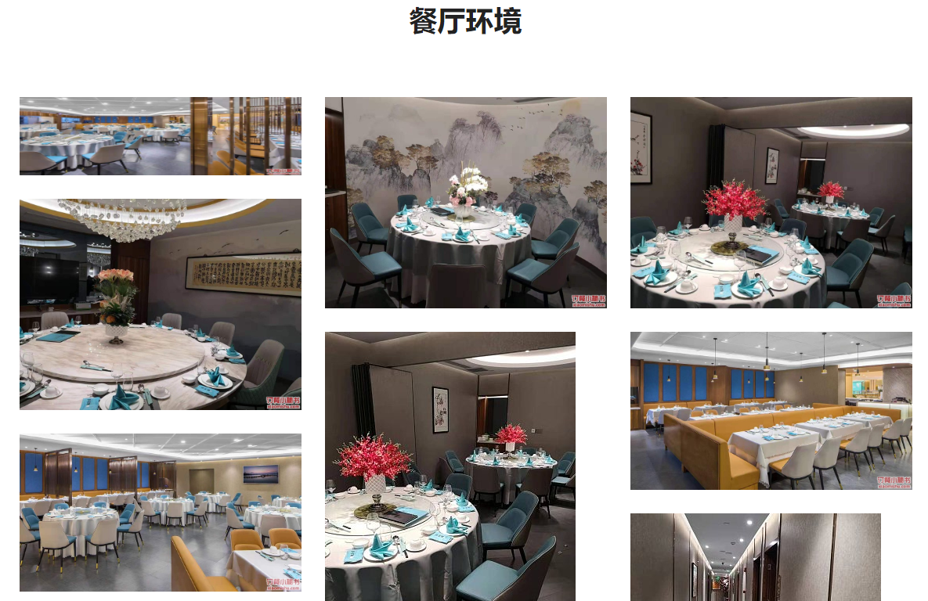
课题内容
餐厅环境

Slide 10
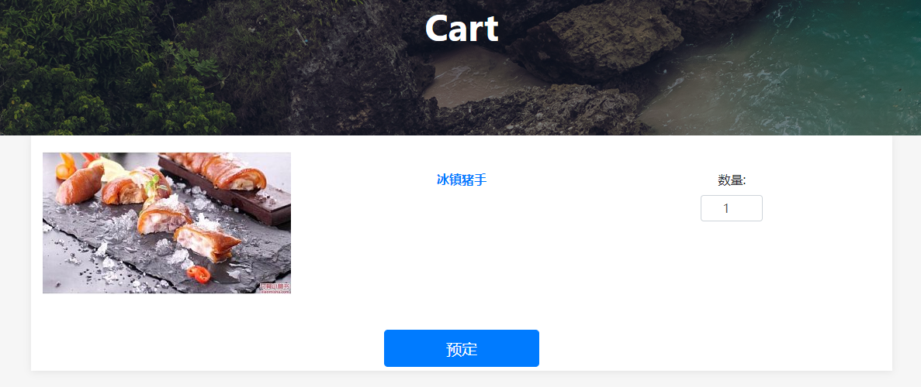
课题内容
购物车

Slide 11
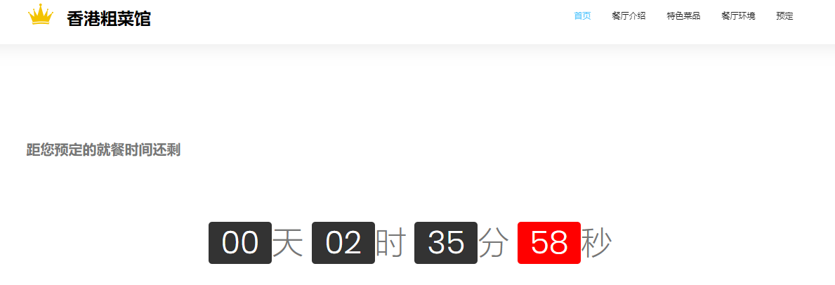
课题内容
倒计时提醒

Slide 12
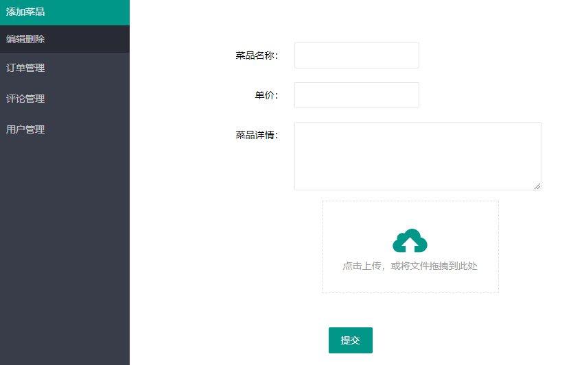
课题内容
上传菜品

Slide 13
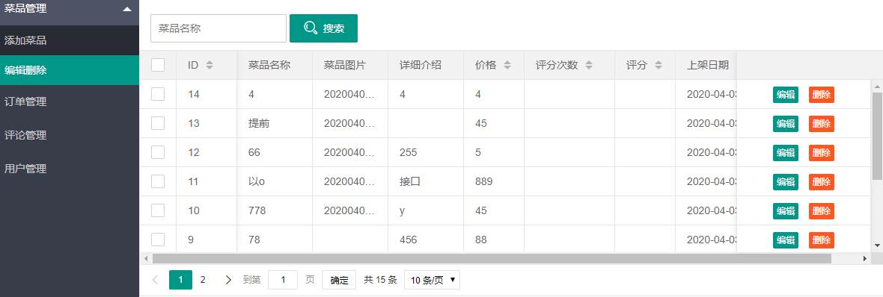
课题内容
管理菜品

Slide 14
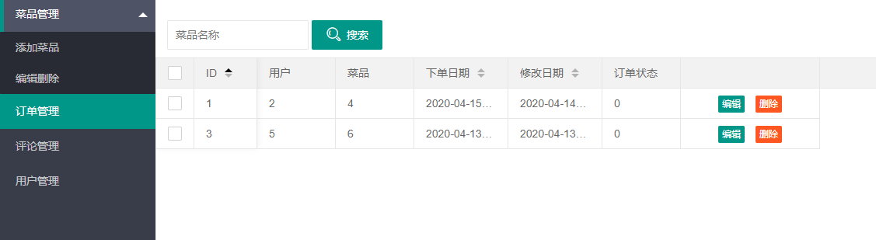
课题内容
订单管理

Slide 15
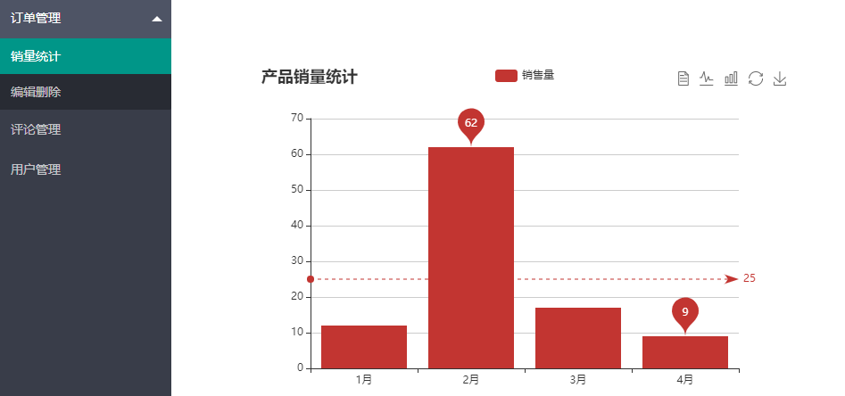
课题内容
销量统计
√

Slide 16
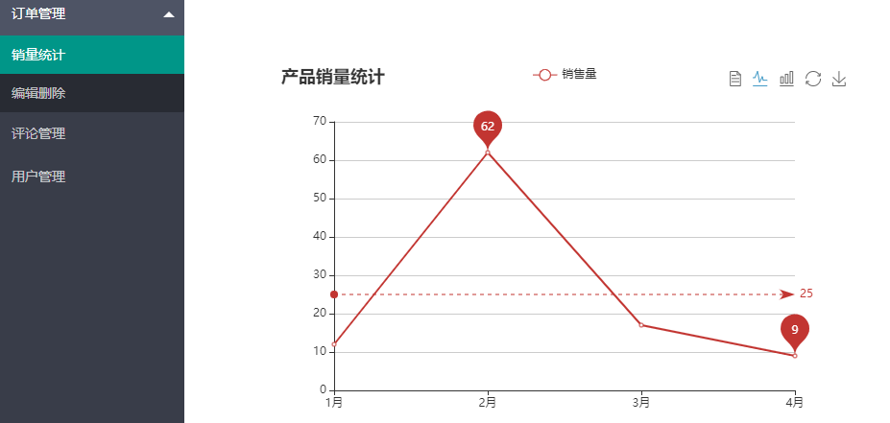
课题内容
销量统计

Slide 17
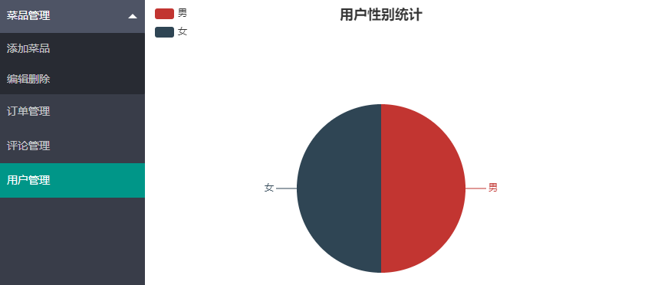
课题内容
用户性别统计

Slide 18
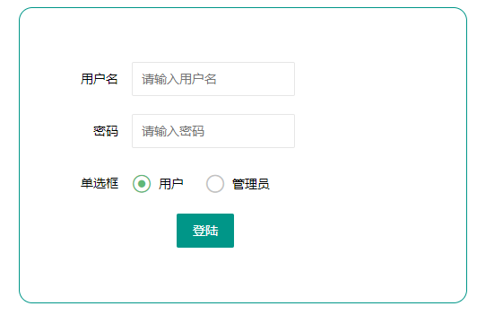
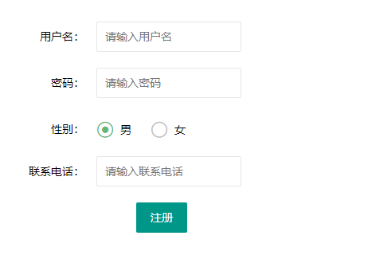
课题内容
用户登录注册

Slide 19
课题进展
待完成的内容：
代码的整理
系统功能完善
到号提醒与超时重排功能
整理文献材料并进行论文撰
15000写32页

Slide 20
谢谢

